Slide 1
Substring
JAG Summer Camp 2012 Day3-B: Problem E
2012/09/16
原案：大坂
解答：大坂，薮，松浦
解説：大坂

Slide 2
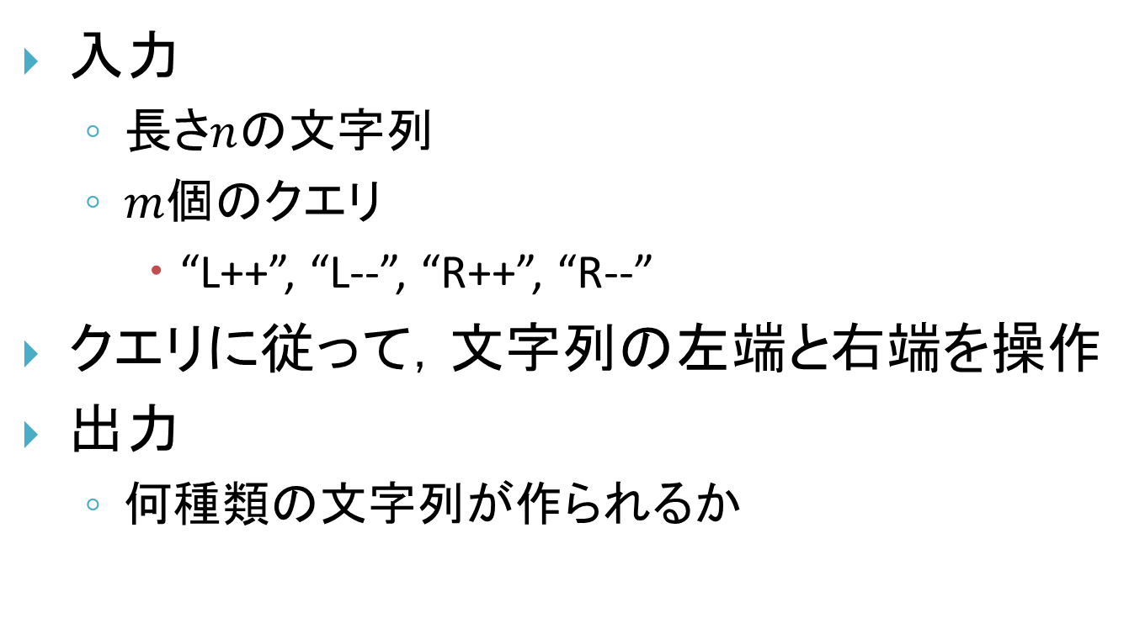
問題概要
入力
  長さ$n$の文字列
  $m$個のクエリ
    “L++”, “L--”, “R++”, “R--”
クエリに従って，文字列の左端と右端を操作
出力
  何種類の文字列が作られるか

Slide 3
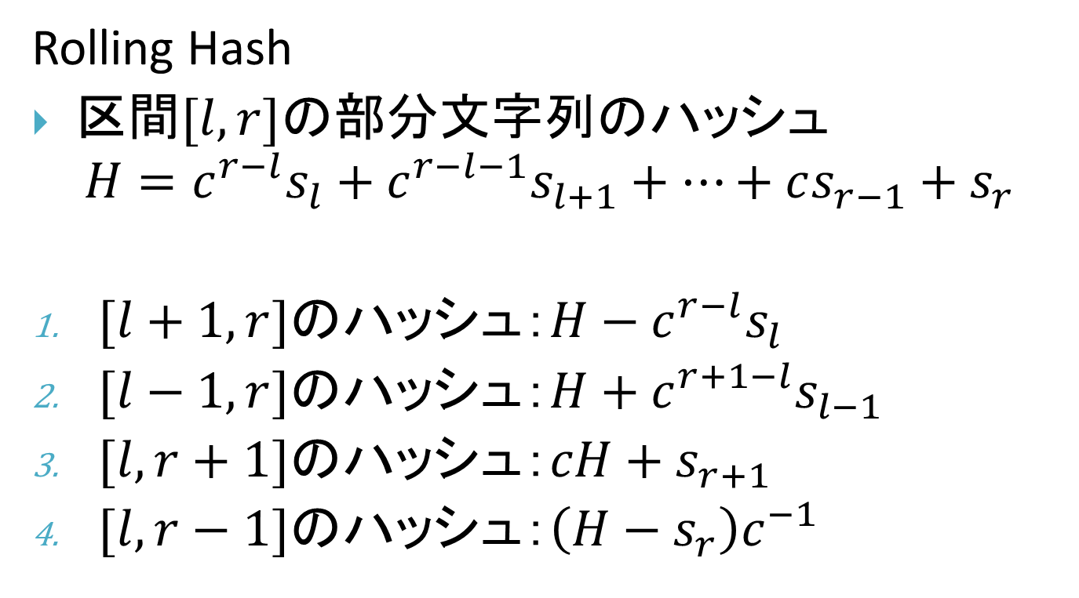
解法
Rolling Hash
区間$[l, r]$の部分文字列のハッシュ
$$H=c^{r−l}s_{l}+{c^{r−l−1}s}_{l+1}+⋯+cs_{r−1}+s_{r}$$
$[l+1,r]$のハッシュ：$H−c^{r−l}s_{l}$
$[l−1,r]$のハッシュ：$H+c^{r+1−l}s_{l−1}$
$[l,r+1]$のハッシュ：$cH+s_{r+1}$
$[l,r−1]$のハッシュ：$\left(H−s_{r}\right)c^{−1}$

Slide 4
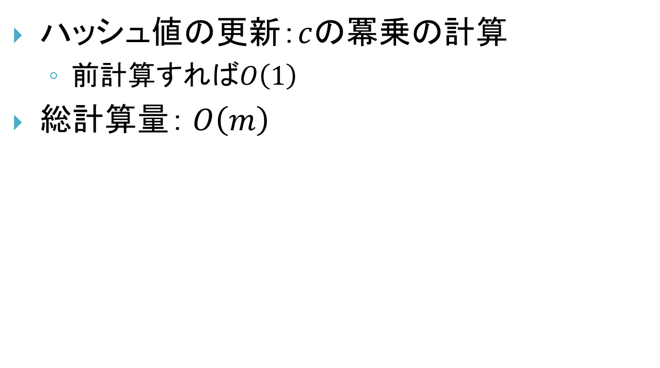
計算量
ハッシュ値の更新：$c$の冪乗の計算
  前計算すれば$O\left(1\right)$
総計算量： $O\left(m\right)$

Slide 5
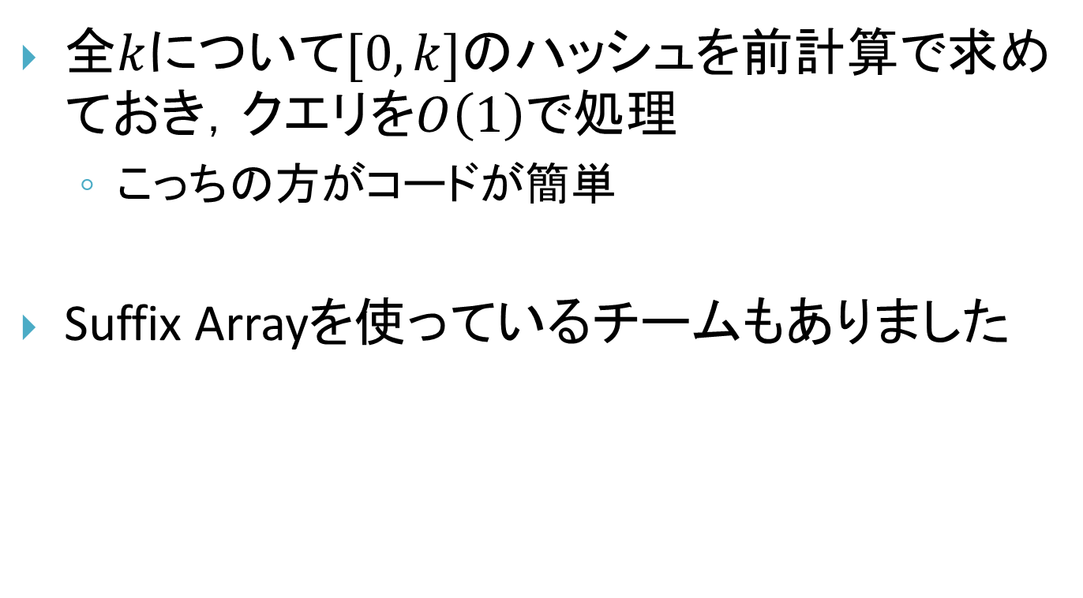
別解
全$k$について$[0,k]$のハッシュを前計算で求めておき，クエリを$O\left(1\right)$で処理
  こっちの方がコードが簡単
Suffix Arrayを使っているチームもありました

Slide 6
注意
Javaを使う場合…
ScannerだとTLEしやすいです
BufferedReader + Integer.parseIntを使うなどしましょう

Slide 7
ジャッジ解
大坂 Java （124行）
薮 C++ （66行）
松浦 C++ （96行）

Slide 8
解答状況
First Acceptance
  Onsite: moru（25 min）
  All: moru（25 min）
First Submission
  Onsite: moru（25 min）
  All: moru（25 min）
AC/Submission: 13/48
AC rate: 27%

